Slide 1
지역상의 회원사를 위한 여름철 에너지 절약 캠페인 참여 안내
2024. 7
ERT사무국

Slide 2
여름철 에너지 절약 캠페인 안내 ① ‘제21회 에너지의 날’
개요
(배경) ‘2003년 8월 22일’ 우리나라 역대 최대 전력 사용일 기념하여 에너지 절약 실천일 마련 후 매년 공동캠페인 진행
(주관) 에너지시민연대 *대한상의 ERT가 공동 후원기관으로 참여
(취지) 전력사용 집중 시기를 맞이해 지역상의 사무국과 회원기업이 함께할 수 있는 ERT활동 진행
참여 안내
요청사항 ① 제21회 에너지의 날 참여 신청
- 에너지의 날 홈페이지(www.energyday.org)에서 직접 신청 또는
- 첨부한 참여수락서 작성하여 이메일(kornen@naver.com) 송부 ② 참여 신청 후 소속 지역상의에 신청여부 통보(8/16 까지)
실천활동 동참
① 8/22(목) 오후 2~3시 사무실 에어컨 설정온도 26℃~28℃ 유지하기 ② 8/22(목) 밤 9시부터 사업장 5분간 소등하기

Slide 3
여름철 에너지 절약 캠페인 안내 ② ‘온도주의(主義)’
개요
(배경) 산업부 ‘여름철 에너지 절약 캠페인’ 일환으로 온도주의 선언(’24.7)
“우리는 에너지 센스 있는 사람, 온도주의에 동참합니다.”
(내용) 상업·공공건물 여름철 적정 실내온도 26℃ 유지,
가정·상점용 에너지 절약 실천요령 준수
(취지) 전력사용 집중 시기를 맞이해 지역상의 사무국과 회원기업이 함께할 수 있는 ERT활동 진행
참여 안내
1) 온도주의 캠페인 자율동참
① 여름철 실내온도 26℃ 유지
② 조명 하나(1)라도 소등
2) 가정·상점용 에너지 센스 캠페인 자율동참
① (가정) 제품 플러그 뽑기, 대중교통 이용, 샤워 시간 1분 줄이기 등
② (상점) 영업종료 1시간 전 냉방 끄기, 문 닫고 냉난방, 고효율 조명 이용 등

Slide 4
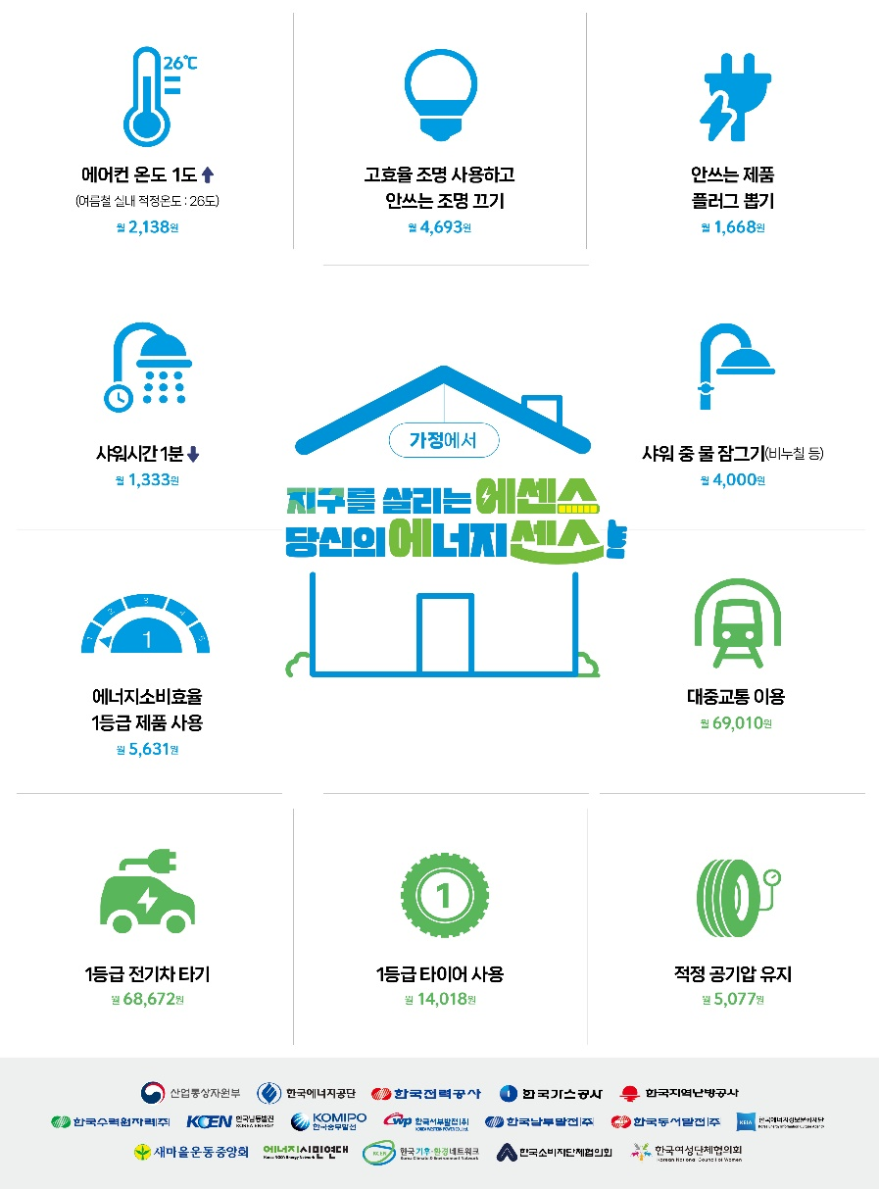
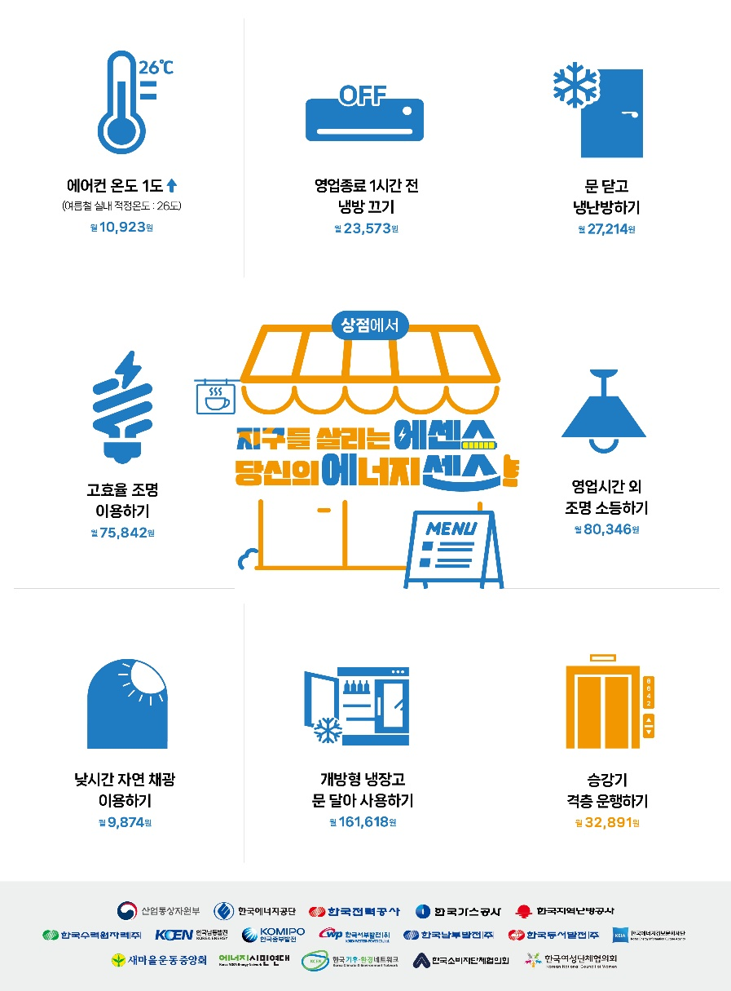
참고
에너지 센스 캠페인 실천요령

